Slide 1
INTELIGENCIJA

Slide 2
Istorijat izučavanja i merenja od MU do IQ
Fransis Golton (1880-te)
Alfred Bine (1905)
Procena inteligencije radi selekcije mentalno nedovoljno razvijene dece
Mentalni uzrast (MU), ograničenje
Bine-Simonova skala (BSS)
Terman i Štern
Štern (1922) – pojam količnika inteligencije (IQ = MU/KU x 100)
Terman: adaptacija BSS, korištenje IQ umesto MU
Veksler
Procena inteligencije odraslih – WB skala
IQ zasnovan na normalnoj distribuciji

Slide 3
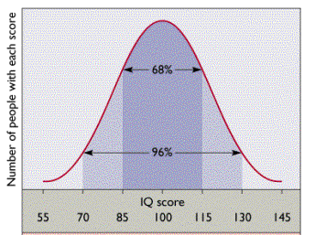
Normalna distribucija i IQ

Slide 4
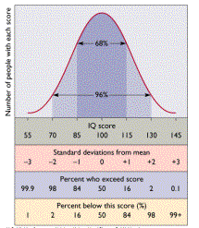
Normalna distribucija i IQ

Slide 5
Shvatanja o strukturi inteligencije
Faktorski modeli
Spirman
Terston
Gilford
Katel
Sistemski modeli
Gardner

Slide 6
Spirmanov model g faktor
FA: jedan opšti faktor (g) i veći broj specifičnih faktora (S)
g
s2
s1
s3
s2
s2

Slide 7
Terstonov model Primarne mentalne sposobnosti
FA: sedam (relativno) nezavisnih mentalnih sposobnosti
Verbalno
razumevanje
Verbalna
fluentnost
Numerički
faktor
Spacijalni
faktor
Pamćenje
Induktivno
zaključivanje
Perceptivna
brzina

Slide 8
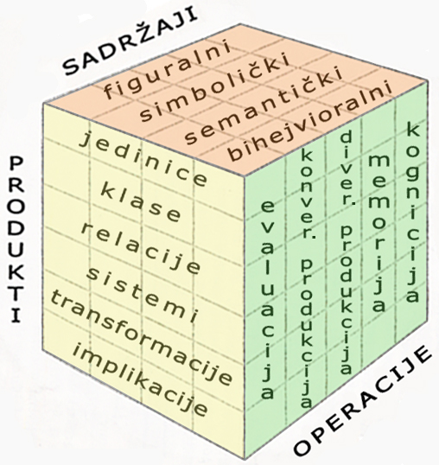
Gilfordov model Struktura intelekta
120 faktora, dobijenih ukrštanjem tri dimenzije: operacije, produkti, sadržaji

Slide 9
Katelov model Hijerarhija sposobnosti
Hijerarhijski organizovani faktori
Opšta inteligencija
g
Fluidna
inteligencija
Kristalizovana
inteligencija
Subfaktori
Specifični faktori

Slide 10
Gardnerov model Multiple inteligencije
Tip inteligencije | Zadaci u kojima se ispoljava
Lingvistička i. | Razumevanje pojmova, čitanje, pisanje tekstova
Logičko-matematička i. | Matematički problemi, logičko zaključivanje
Spacijalna i. | Tumačenje mapa, pakovanje stvari, snalaženje u prostoru
Muzička i. | Pevanje, komponovanje, sviranje instrumenta, procena muzičkog dela
Telesno-kinestetička i. | Plesanje, igranje košarke, izvođenje gimnastičkih figura
Interpersonalna i. | Razumevanje ponašanja, emocija, motiva
Intrapersonalna i. | Razumevanje sebe – ko smo, kako se možemo promeniti

Slide 11
Udeo nasleđa i sredine u razvoju inteligencije
Studije
Razdvojeni jednojajčani blizanci
Poređenje blizanaca; usvojene dece i roditelja
Značaj stimulativne sredine
Istraživanja na životinjama
Istraživanja na ljudima

Slide 12
Upotreba testova inteligencije i ograničenja
Previđanje uspeha u školovanju, na radu
Selekcija
Ograničenja:
Kulturna pristrasnost testova
Uticaj sadržaja zadataka
Uslovi ispitivanja
Interakcija sa osobinama ličnosti

Slide 13
Opasnosti
Zloupotreba istraživačkih nalaza – neodgovorna interpretacija
Eugenika

Slide 14
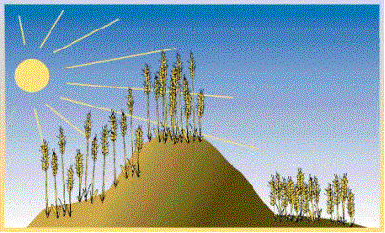

Slide 15
Rezime
Zaključci koji proizlaze iz istraživanja o prirodi inteligencije, merenju individualnih i grupnih razlika
Inteligencija je opšta mentalna sposobnost koja uključuje, između ostalo, sposobnost da zaključujemo, planiramo, rešavamo probleme, razumemo složene ideje, učimo brzo i učimo iz iskustva. Ona se ogleda u sposobnosti razumevanja okruženja u kojem živimo, ne samo u rešavanju testovnih zadataka ili akademskom uspehu.
Tako definisana inteligencija se može meriti. Testovi inteligencije spadaju u tehnički (psihometrijski) najsavršenije psihološke merne instrumente.

Slide 16
Rezime
Ako bismo ljude razmestili, prema visini njihovog IQ, na kontinuumu, dobili bismo normalnu distibuciju (Gausovu krivu). Većina ljudi ima prosečne intelektualne sposobnosti (68% ima IQ između 85 i 115). Svega nekolicina se može smatrati nadarenim (oko 3% ima IQ preko 130). Otprilike isti procenat osoba može se smatrati mentalno nedovoljno razvijenim (sa IQ ispod 70).
Nervni procesi koji stoje u osnovi inteligencije još se ne razumeju u dovoljnoj meri. Neki od faktora koji se istražuju su: brzina prenošenja nervnih impulsa, metabolizam glukoze, električna aktivnost mozga

Slide 17
Rezime
Prilikom testiranja inteligencije treba voditi računa o kulturnim specifičnostima. Unatoč naporima da se konstruiše, ne postoji test koji bi bio u potpunosti kulturno nepristrasan.
U svim rasnim i etničkim grupama inteligencija je distribuirana normalno. Razlike u aritmetičkoj sredini distribucija grupa ne smemo tumačiti kao “manji” ili “veći” intelektualni kapacitet grupa: od uslova sredine (stimulacije, školovanja, vrednovanja sredine...) zavise razvoj i način ispoljavanja intelektualnih kapaciteta

Slide 18
Rezime
IQ je povezan sa uspehom u obrazovanju, profesiji, društvenom napredovanju... Visok IQ predstavlja prednost jer gotovo sve aktivnosti zahtevaju u određenoj meri planiranje, donošenje odluka i zaključivanje. Pa ipak, visok IQ nije garancija uspeha jer je uspeh u složenim aktivnostima višestruko determinisan. Na njega utiču, pored inteligencije i osobine ličnosti, posebni talenti, stavovi, fizičke sposobnosti, iskustvo...
Praktična prednost visoke inteligencije dolazi do izražaja u složenim (novim, nejasnim, promenljivim, izazovnim...) situacijama

Slide 19
Rezime
Individualne razlike u inteligenciji posledica su razlika u nasleđu i sredinskih uticaja. Udeo nasleđa se procenjuje na 0.4 do 0.8 (na skali od 0 do 1), što znači da genetika igra nešto veću ulogu od sredine, u formiranju individualnih razlika između pojedinaca.
Nasleđeni intelektualni kapacitet razvija se i ispoljava u zavisnosti od stepena stimulacije sredine i u međuzavisnosti sa razvojem ostalih aspekata ličnosti. Tokom detinjstva se postepeno stabilizuje IQ pojedinca, i on se ne menja značajnije u odraslo doba.

